Slide 1
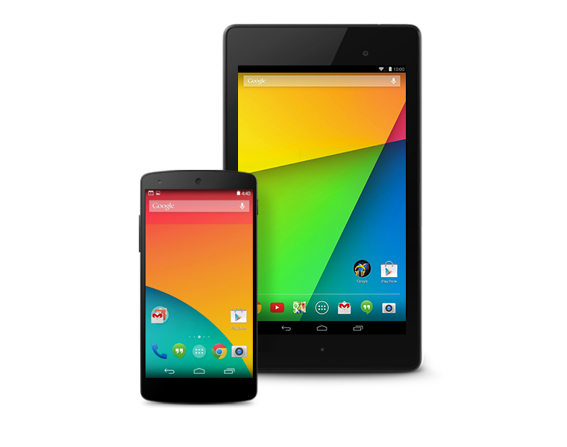
Icones
Professor Sanderson Macedo
developer.android.com/design

Slide 2

Icones
Um ícone é um gráfico que ocupa uma pequena porção da tela e fornece uma representação rápida e intuitiva de:
uma ação;
um status;
ou um aplicativo.

Slide 3
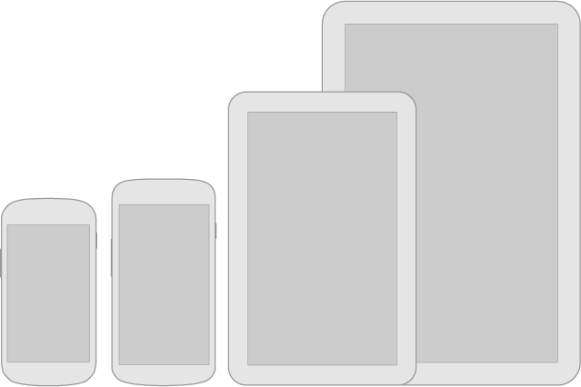
Icones
Na criação de icone tenha quem mente que seu aplicativo pode ser instalado em uma variedade de dispositivos que oferecem uma diversas de densidades de pixels.

Slide 4
Icones
Mas você pode fazer seus ícones fiquem muito bem em todos os dispositivos, fornecendo cada ícone para cada densidade e tamanho.

Slide 5

Icone do app
O icone launcher do seu App deve ter 48x48 dp

Slide 6
Icone do app na play store do google
Já na play store do google o icone launcher do seu App deve ter 512x512px

Slide 7


Estilo Icone do app
Use uma silhueta tridimensional, vista de frente com uma ligeira perspectiva, como se fosse visto de cima. Para que os usuários percebam alguma profundidade no seu icone.
Estilo:
exemplos:

Slide 8
Estilo Icone do app
Use uma silhueta tridimensional, vista de frente com uma ligeira perspectiva, como se fosse visto de cima. Para que os usuários percebam alguma profundidade no seu icone.
Estilo:
exemplos:

Slide 9
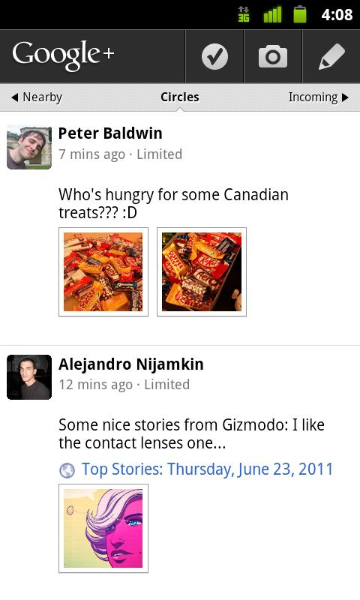
Action Bar
Ícones da barra de Ação são botões gráficos que representam as ações mais importantes dentro de seu app.

Slide 10

Action Bar
Cada um deve empregar uma simples metáfora que representa um único conceito que a maioria das pessoas pode apreender de relance. Devem ser flat icon

Slide 11
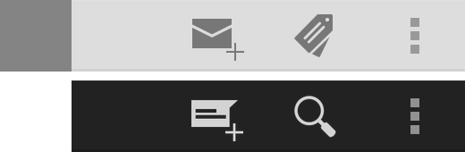
Action Bar
Action bar sempre em contraste.

